Slide 1
স্বাগতম

Slide 2
পরিচিতি
ফারুক হোসেন
প্রভাষক সমাজবিজ্ঞান
আশেক আলী খান উচ্চ বিদ্যালয় ও কলেজ
গুলবাহার ,কচুয়া,চাঁদপুর।
farukhossain221984@gmail.com
Mobile :01718277500

Slide 3
পাঠ পরিচিতি
সমাজবিজ্ঞান ১ম পত্র
চতুর্থ -অধ্যায়
সমাজবিজ্ঞানের মৌল প্রত্যয়

Slide 4
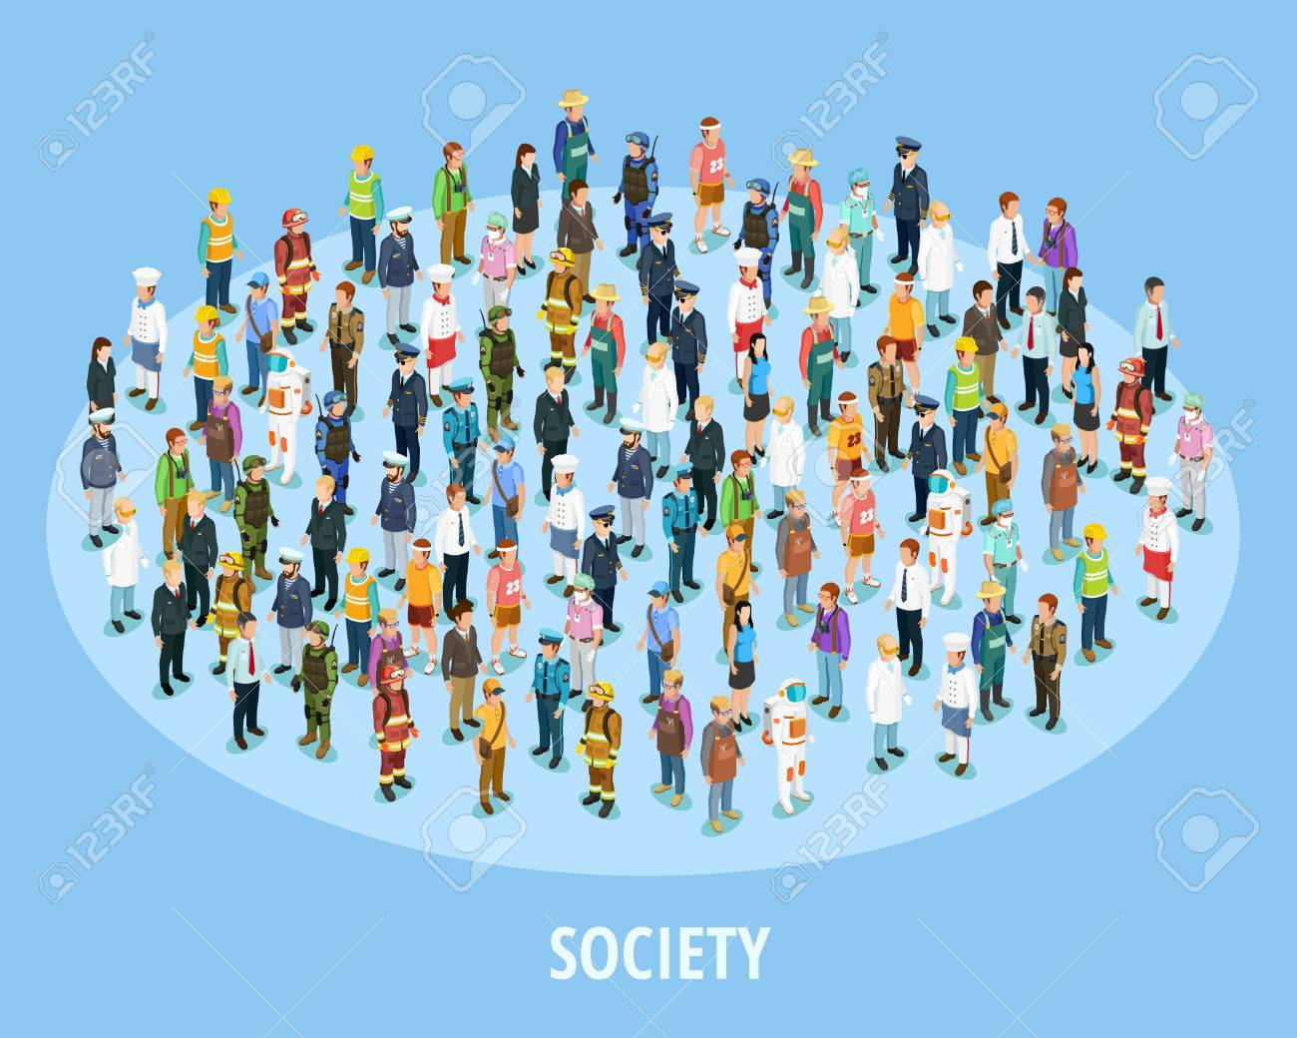
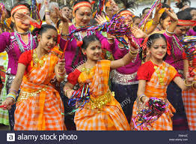
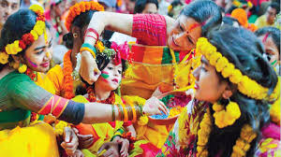
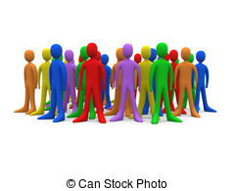
ছবিগুলি দেখি এবং কল্পনা করি

Slide 5
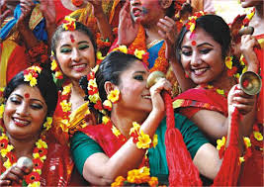
আজকের পাঠ
সমাজ ও সংস্কৃতি

Slide 6
শিখনফল
এই পাঠ শেষে শিক্ষার্থীরা………
১। সমাজ কী বলতে পাড়বে।
২। সমাজের বৈশিষ্ট্য বলতে পাড়বে।
৩। সংস্কৃতি কী বলতে পাড়বে।
৪। সংস্কৃতি কতপ্রকার তা নির্নয় করতে পারবে।
৫। সংস্কৃতির ব্যবধান তত্ত্বটি ব্যাখ্যা করতে পারবে।

Slide 7
সমাজ কী?
সমাজ মূলত এমন এক ব্যবস্থা বোঝায়, যেখানে একাধিক চরিত্র একত্রে কিছু নিয়ম-কানুন প্রতিষ্ঠা করে একত্রে বসবাসের উপযোগী পরিবেশ গড়ে তোলে।
সমাজ হচ্ছে সামাজিক সম্পর্কের সাংঘঠিত রূপ যেখানে আমরা একত্রে বসবাস করি।

Slide 8
Society
Socius
সঙ্গী/সাথী

Slide 9
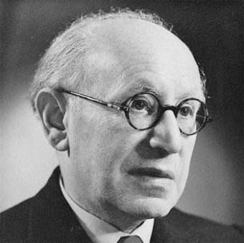
জিসবার্ট এর মতে,
সমাজ হচ্ছে সামাজিক সম্পর্কের জটিল জাল যে জালে আমারা সেবাই আবদ্ধ।

Slide 10
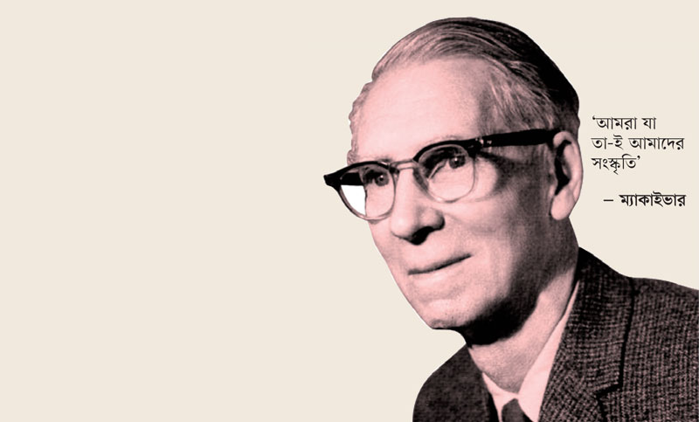
সমাজ অর্থ সহযোগীতা

Slide 11
দলীয় কাজ
সমাজের ৫টি বৈশিষ্ট্য লিখ।

Slide 12
সমাজের কতগুলো বৈশিষ্ট্য
১। সমরূপতা সমাজের অণ্যতম বৈশিষ্ট্য।
২। সমাজ সার্বজনীন।
৩। সমাজ সর্বদা পরিবর্তশীল।
৪। সমাজ একটি সামাজিক সম্পর্ক ব্যবস্থা এর কোন বাহ্যিক রূপ নাই।
৫। প্রতিটি সমাজে একটি জীবন প্রনালী থাকে।

Slide 13
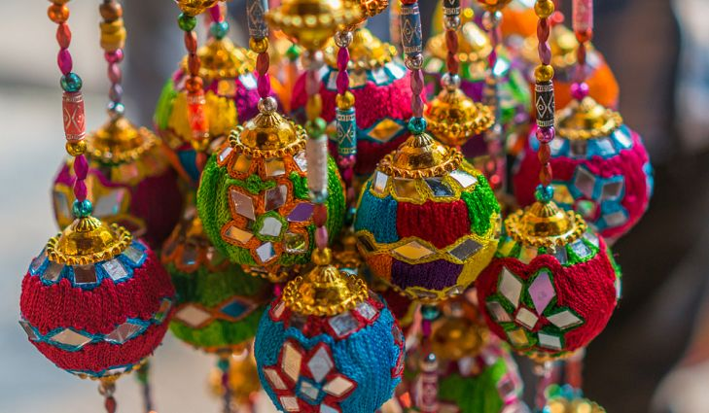
সংস্কৃতি কী?
সংস্কৃতি হচ্ছে মানুষের জীবন প্রনালী।

Slide 14
‘Culture is what we are’

Slide 15
ই বি টেইলরের মতে
Culture is that complex which includes knowledge, belife ,art ,morals, law,custom, and any other capabilities and habits acquired by man as a member of society.
সংস্কৃতি হচ্ছে সে জটিল ব্যবস্থা যার অন্তভূক্ত হচেছ সমাজ বাসির জ্ঞান ,বিজ্ঞান, ধর্ম, ধ্যান-ধারনা, বিশ্বাস, শিল্প, আইন-আদালত,নীতি কথা, আচার আচরন, অভ্যাস, মূল্যবোধ প্রভৃতি যা সমাজবাসী বংশানুক্রমে অর্জন করে।

Slide 16
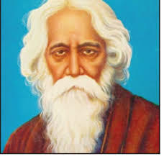
‘সংস্কৃতি হচ্ছে একটি বিশেষ মনোভাবের অনুশীলন ও অভিব্যক্তি’
রবীন্দ্রনাথ ঠাকুর

Slide 17
সংস্কৃতি দুই প্রকার
বস্তুগত
অবস্তুগত

Slide 18
একক কাজ
বস্তুগত সংস্কৃতি ও অবস্তুগত সংস্কৃতির ৫টি করে উদাহরন দাও।

Slide 19
কম্পিউটার, বই,কলম,খাতা,স্কুল প্রতিষ্ঠান ইত্যাদি।
বস্তুগত সংস্কৃতি
জ্ঞান,বুদ্ধি,মেধা,মূল্যবোধ,আদর্শ ইত্যাদি।
অবস্তুগত সংস্কৃতি

Slide 20
সংস্কৃতি ব্যবধান
সংস্কতি ব্যবধান-এর ইংরেজী প্রতিশব্দ culture lag।
সাধারনভাবে সংস্কৃতির বস্তুর উপাদানের সাথে অবস্তুগত উপাদানের ব্যবধান তৈরি হলে সাংস্কৃতিক ব্যবধান পরিলক্ষিত হয়।
সমাজবিজ্ঞানী উইলিয়াম এফ.অগবার্ন (w.f.ogburn) ১৯২২ সালে তার social change নামক গ্রন্থে ‌’সংস্কৃতিক ব্যবধান’ বা সাংস্কৃতিক অসম অগ্রগতি তত্ত্বটি প্রদান করে সাড়া জাগান।

Slide 21
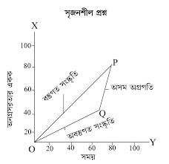
সংস্কৃতি ব্যবধান

Slide 22
সাংস্কৃতিক ব্যবধান তত্ত্বটির মূল কথা হচ্ছে বিজ্ঞান ও প্রযুক্তির ব্যাপক উন্নতির ফলে বস্তুগত সংস্কৃতি দ্রুতগতিতে পরিবর্তিত হচ্ছে, যার সঙ্গে অবস্তুগত সংস্কৃতি খাপ খাইয়ে বা তাল মিলিয়ে ওই একই গতিতে এগিয়ে চলতে পারছে না।
ফলে সৃষ্টি হচ্ছে সাংস্কৃতিক পশ্চাৎপদতা বা পিছিয়ে পড়া। অগবার্ন (W. F. Ogburn) তাঁর বিখ্যাত গ্রন্থ ‘Social change’-এ সংস্কৃতির পশ্চাৎপদতার ব্যবধান তত্ত্ব প্রদান করেছেন।
W. F. Ogburn সামাজিক ঐতিহ্য সংস্কৃতিকে দুই ভাগে ভাগ করেছেন। নিচে শ্রেণিবিন্যাস চিত্রের সাহায্যে উল্লেখ করা হলো :
এই তত্ত্বের মূল কথা হলো সংস্কৃতির সহযোগী দুটি অংশের মধ্যে একটি কোনো একসময় অন্যটি থেকে দ্রুত পরিবর্তিত হয়ে পড়ার ফলে অসামঞ্জস্যতা দেখা দেয়, এ ক্ষেত্রে পিছিয়ে পড়া অংশটিকে অগ্রসর অংশটির সঙ্গে খাপ খাওয়ানোর জন্য চেষ্টা চালিয়ে যেতে হয়। সংস্কৃতির এক অংশের এই পিছিয়ে পড়া এবং সেই অংশের তা কাটিয়ে ওঠার প্রবণতাই হচ্ছে সাংস্কৃতিক ব্যবধান। উদাহরণস্বরূপ নানাবিধ আবিষ্কার ও উদ্ভাবনের ফলে সমাজের অবস্তুগত দিক যেমন—ধর্ম, শিক্ষা, মূল্যবোধ প্রভৃতি অপেক্ষা বস্তুগত দিক যেমন বাসস্থান, হাতিয়ার, তৈজসপত্র প্রভৃতি দ্রুততর গতিতে পরিবর্তিত হয়। ফলে বস্তুগত অংশের সঙ্গে অবস্তুগত অংশের ব্যবধান সৃষ্টি হয়। পিছিয়ে পড়া অবস্তুগত সংস্কৃতিকে তখন শূন্যতা বা অসামঞ্জস্যতা মোকাবিলায় তৎপর হতে হয়।

Slide 23
মূল্যায়ন
১। সমাজ কী?
২। সংস্কৃতি কী?
৩। সংস্কৃতি কত প্রকার?
৪। সংস্কৃতির ব্যবধান তত্ত্বটি কার?
৫। সমাজের ৩টি বৈশিষ্ট্য বল।

Slide 24
বাড়ির কাজ
‘বস্তুগত সংস্কৃতি যে হারে পরিবর্তন কিন্তু সে হারে অবস্তুগত সংস্কৃতি পরিবর্তন হয় না’- এই উক্তিটি তোমার পাঠ্য বইয়ের আলোকে বিশ্লষন কর।

Slide 25
ধন্যবাদ

